Slide 1

TECNOLOGICO NACIONAL DE MEXICO
INSTITUTO TECNOLOGICO DE FRONTERA COMALAPA
CARRERA
INGENIERIA EN SISTEMAS COMPUTACIONALES
MATERIA
ESTRUCTURA DE DATOS
TRABAJO
BANCO DE EJERCICIOS
CATEDRATICO
ING. FRANCISCO JAVIER MINGO VELAZQUEZ
ESTUDIANTE
EVELIN MORALES ACOSTA - 251260219
SEMESTRE :
3º
FRONTERA COMALAPA FECHA DE ENTREGA: 06/11/2026

Slide 2
INTRODUCCION
Los arboles y grafos son estructuras de datos no lineales, son estructuras que nos ayudan a organizar, representar y relacionar información de diferentes maneras, como situaciones, jerarquías, rutas, redes, conexiones entre ciudades y diferentes tipos de relaciones.
En este trabajo se presenta un banco de ejercicios enfocado en árboles y grafos. Mediante estos ejercicios se busca comprender de manera práctica cómo se construyen estas estructuras, cómo se agregan sus elementos y cómo se pueden recorrer para obtener o procesar información. Implementado en java, creando su interfaz de cada programa y así comprender mejor el funcionamiento de las estructuras de datos no lineales.

Slide 3
JUSTIFICACION
La realización de este banco de ejercicios sobre árboles y grafos lo cual son importantes para comprender mejor estos temas, ya que son estructuras de datos no lineales. Al realizar diferentes ejercicios, es más fácil observar y comprender cómo se relacionan los elementos y cómo funcionan estas estructuras en la práctica y como se crean los programas, como su clase, controller y la interfaz grafica.
Con esto se busca poner en práctica cada lo aprendido en cada ejemplo, durante, y asi también dudas o confusiones que pueden surgir al trabajar con árboles y grafos. Lo cual nos ayuda con sus características, operaciones y formas de recorrido, haciendo que el aprendizaje sea más práctico creando programas mas eficientes y asi poder resolver problemas en cómo estas estructuras pueden utilizarse en diferentes situaciones dentro de la programación.

Slide 4
ARBOL

Slide 5
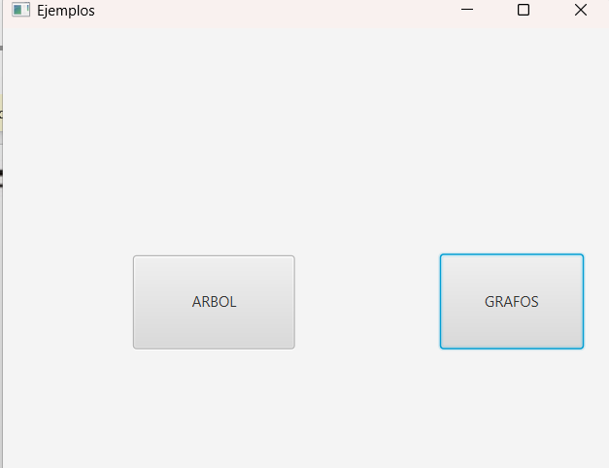
Para ejecutar creamos un menú donde se encuentran, los arboles y grafos
Primero seleccionamos el boton de Arbol

Slide 6
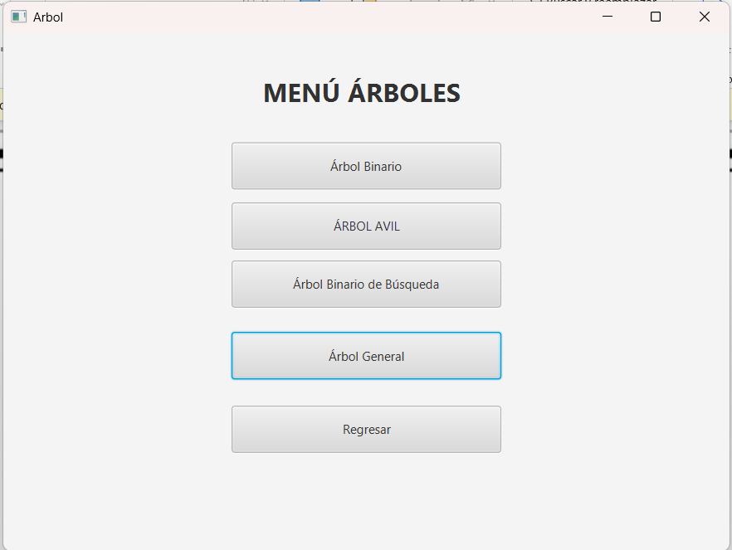
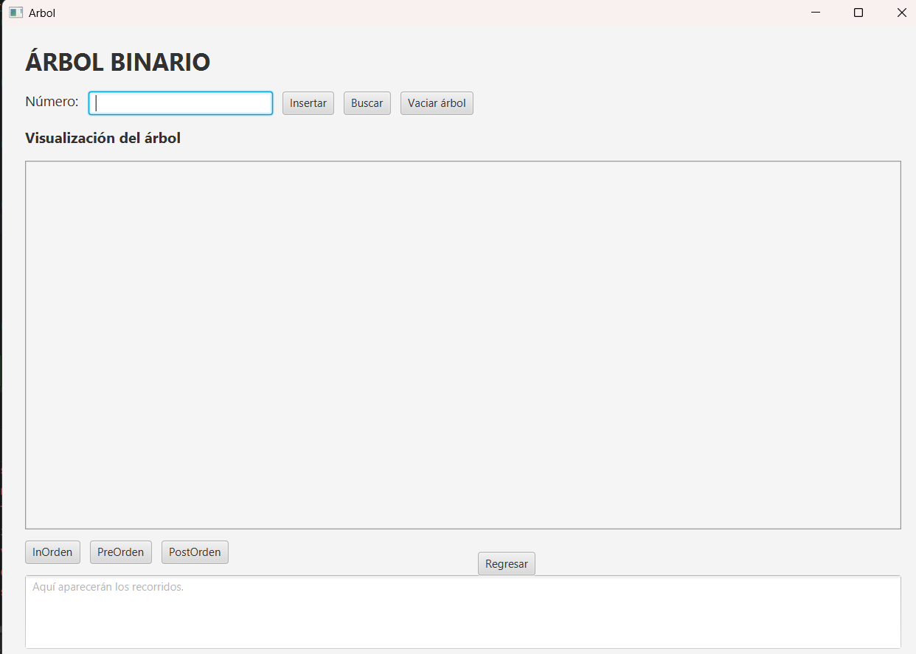
Posteriormente nos arrojara el menú de arboles
Seleccionamos el primero
Lo cual aquí nos aparecerá el primer ejemplo de árbol binario

Slide 7
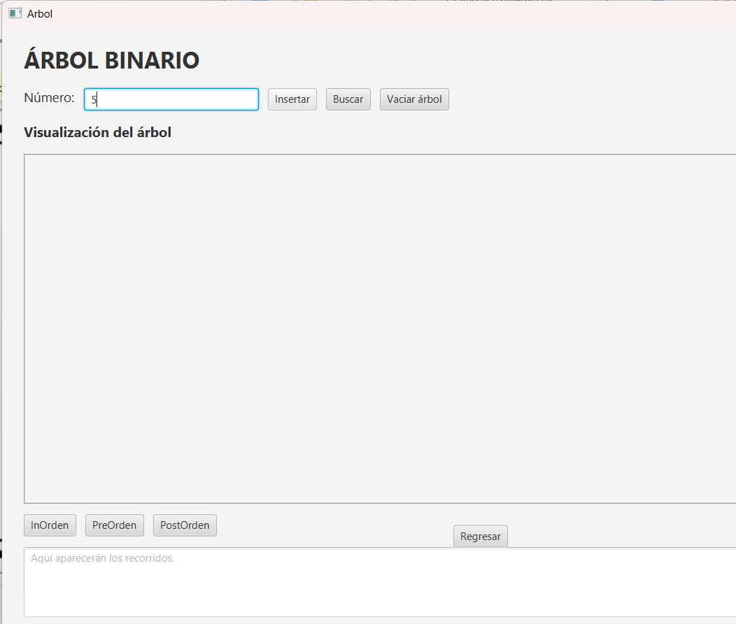
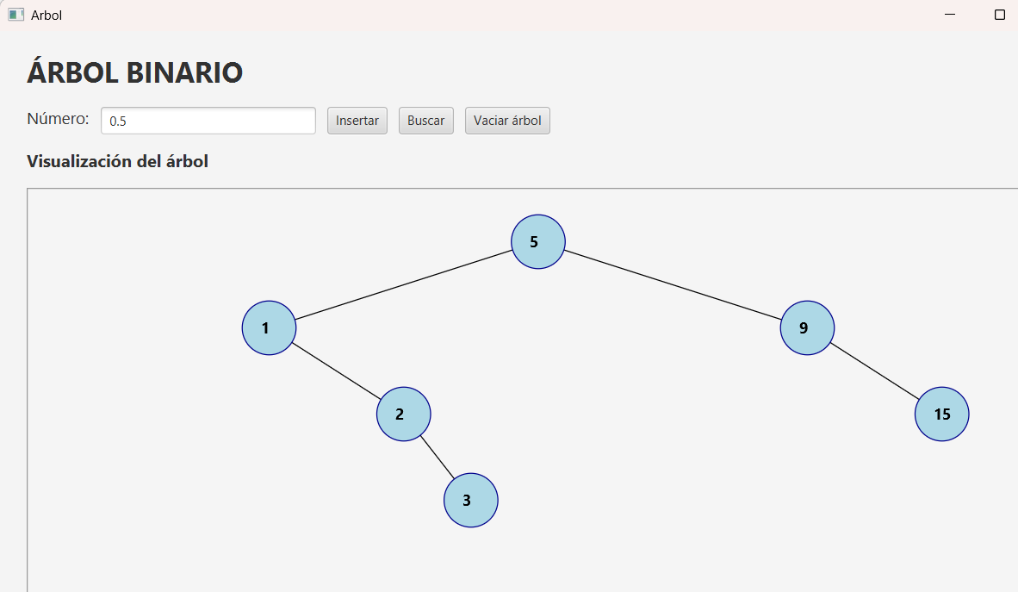
Agregamos el primer dato y posteriormente le damos el insertar
Insertamos los datos a nuestro árbol, a la izquierda números menores
A la derecha números mayores

Slide 8
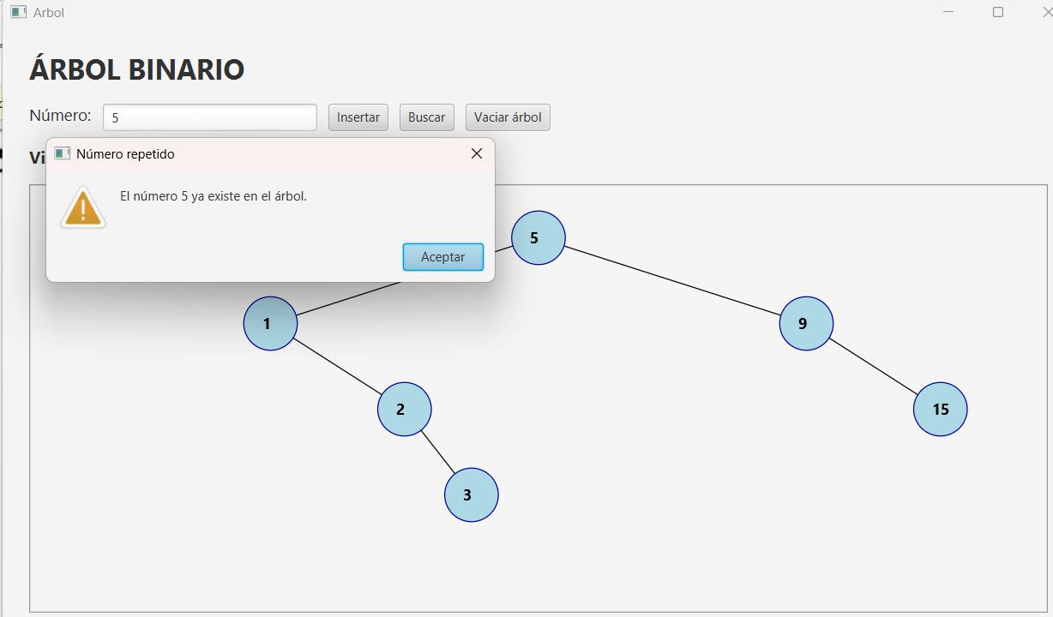
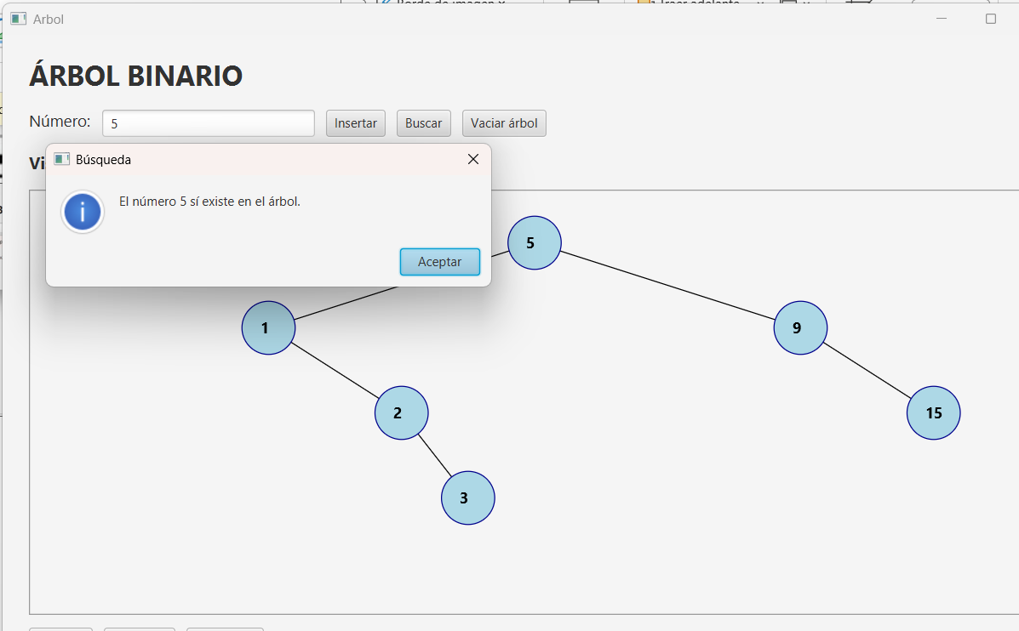
En el botón buscar nos permite ver si el numero que ingresemos ya se encuentra el el árbol y manada un mensaje
Si agregamos un mero que ya esta en el árbol nos manda un mensaje
Asi también el programa solo acepta números enteros. Si agregamos letras nos manda un mensaje

Slide 9
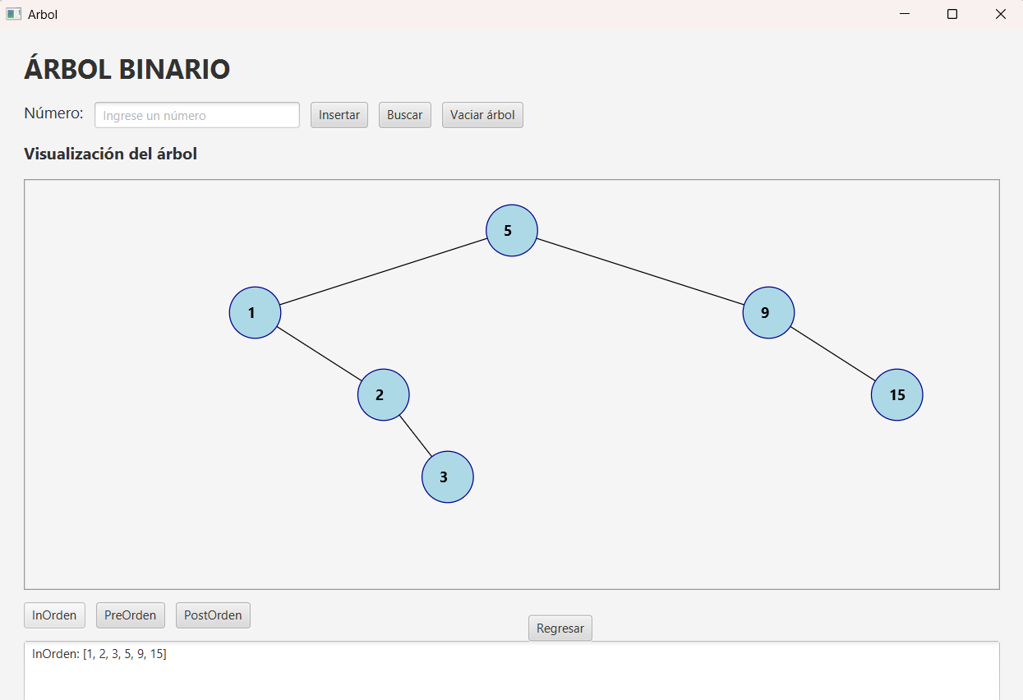
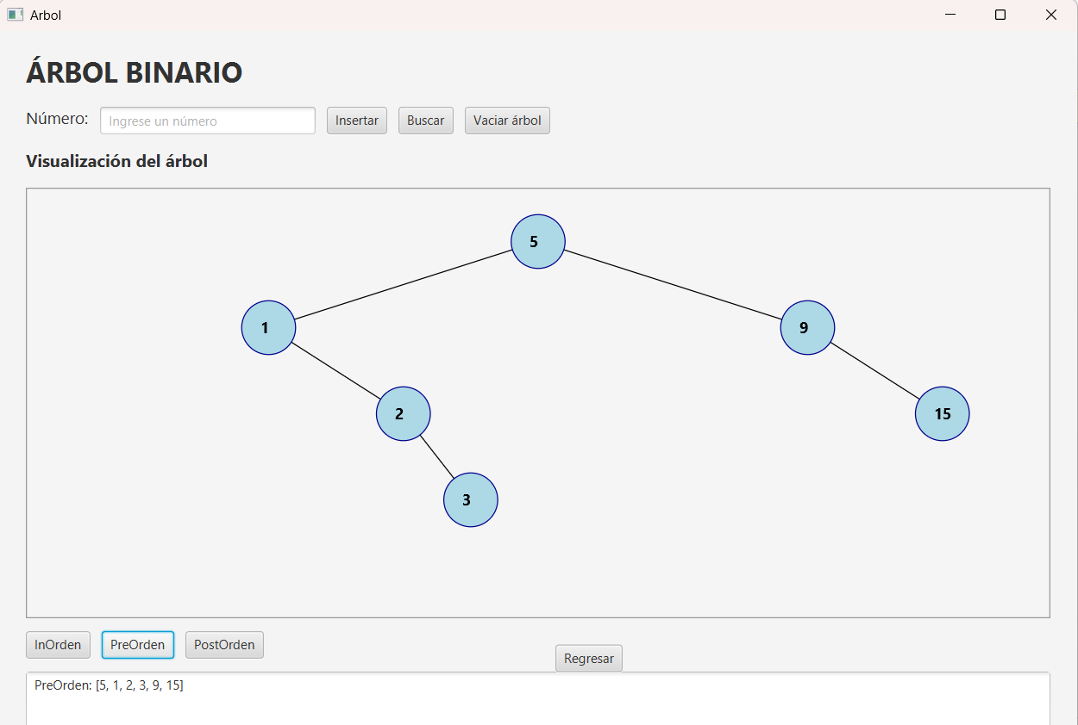
Pre
El botón InOrden nos permite acomodar los números de los arboles de forma inorden
PreOnden

Slide 10
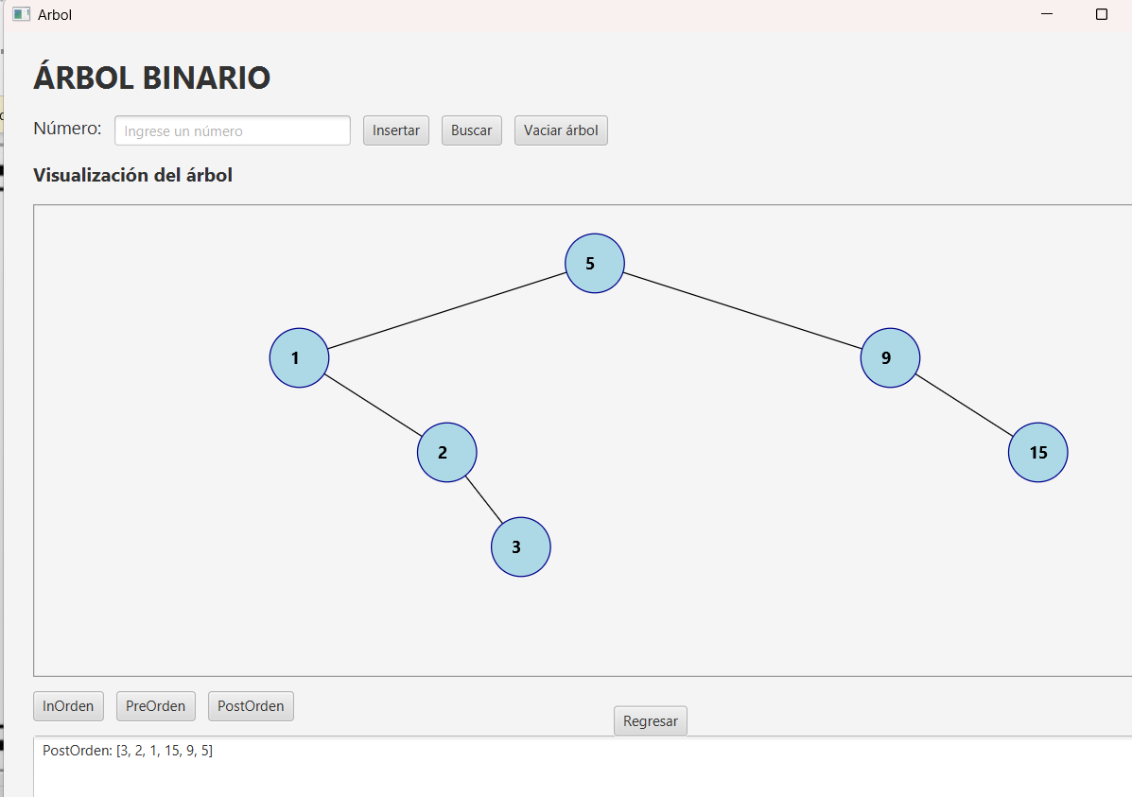
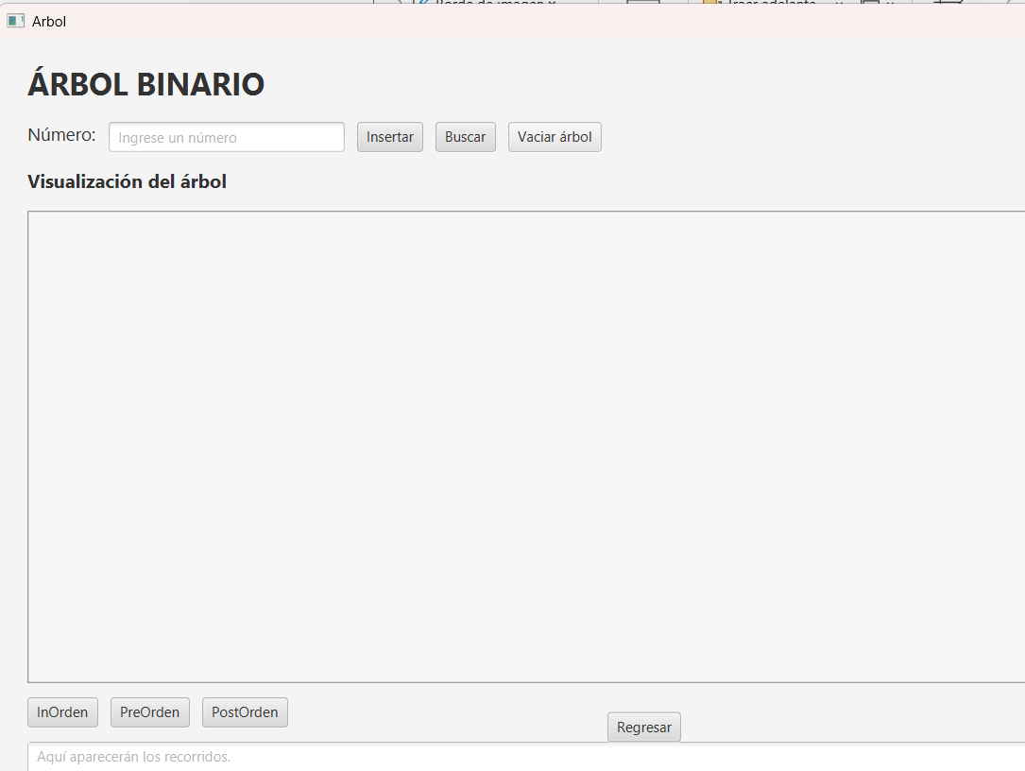
Al darle clic al boton vaciar árbol elimina los nodos
PostOrden
En botón regresar

Slide 11
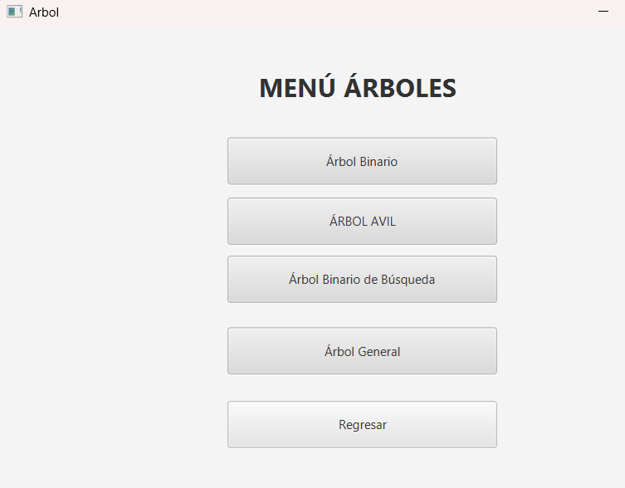
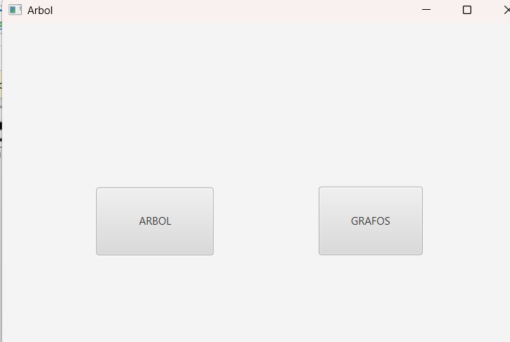
Nos arroja al menú del programa
Nos permite regresar al menú principal de arboles y al seleccionar regresar otra vez

Slide 12
GRAFO

Slide 13
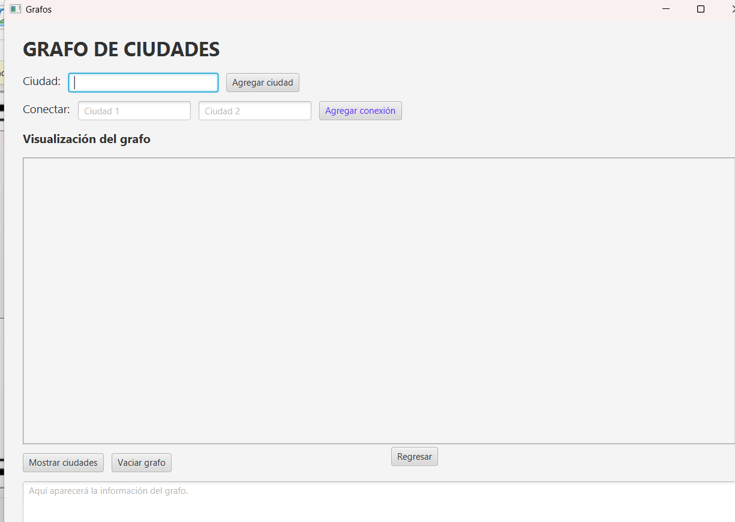
Primero agregamos las ciudades
Seleccionamos el botón de grafos

Slide 14
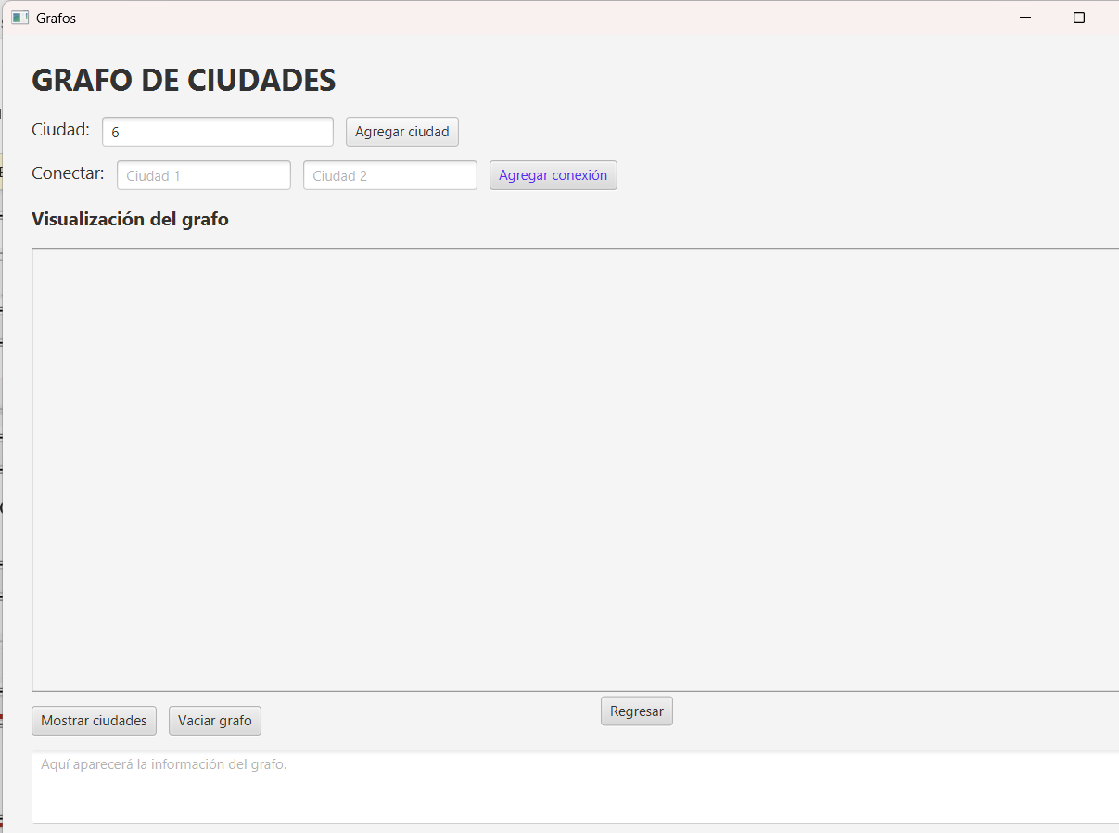
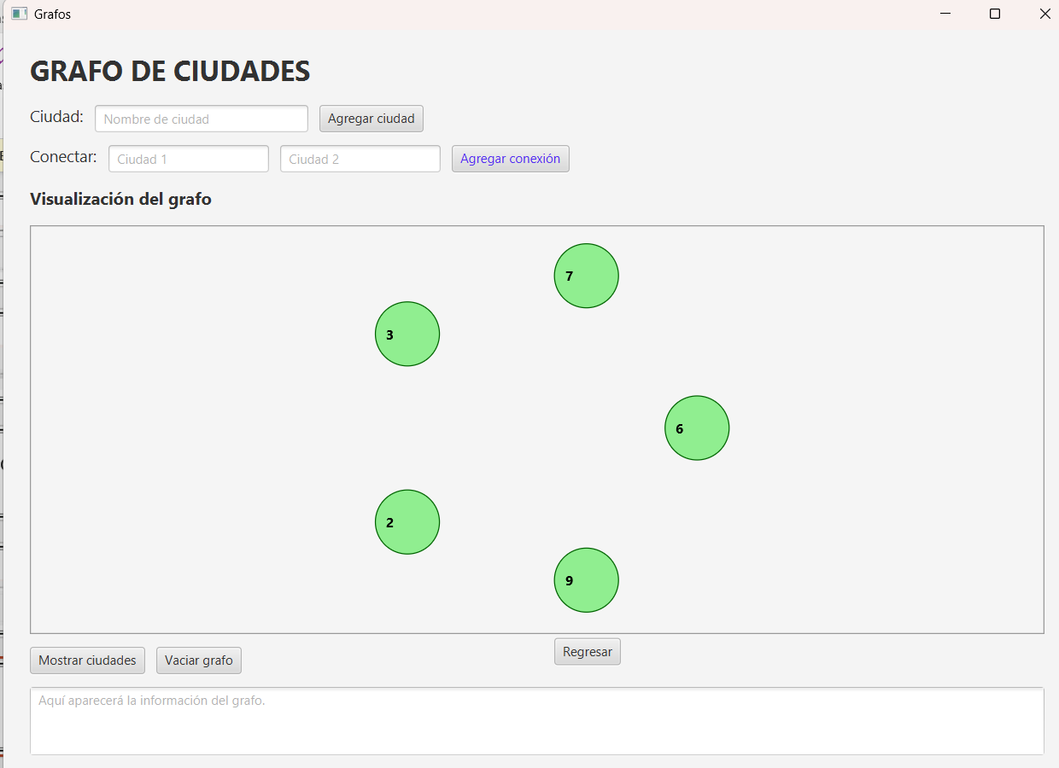
Agregamos un numero, o también texto y le damos clic en el botón agregar ciudad

Slide 15
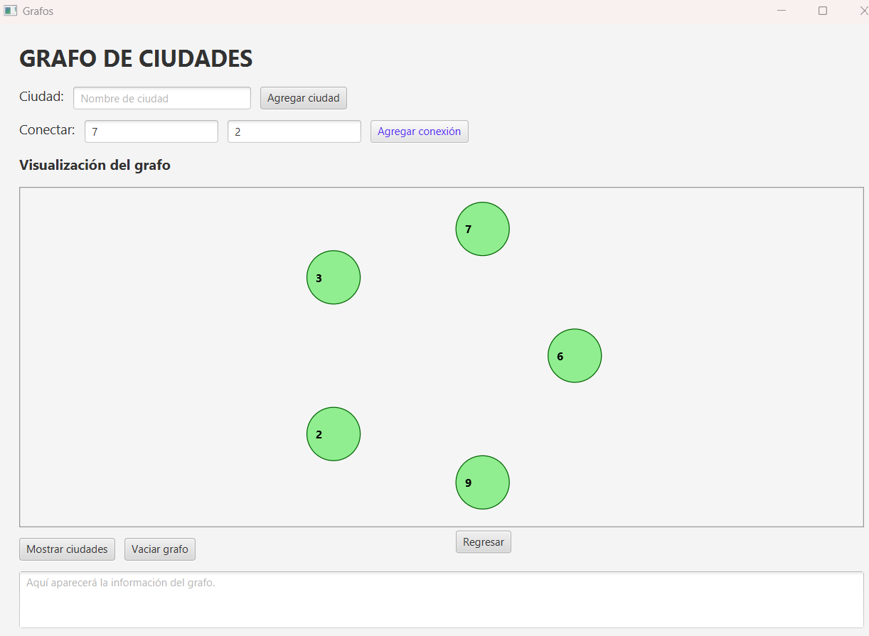
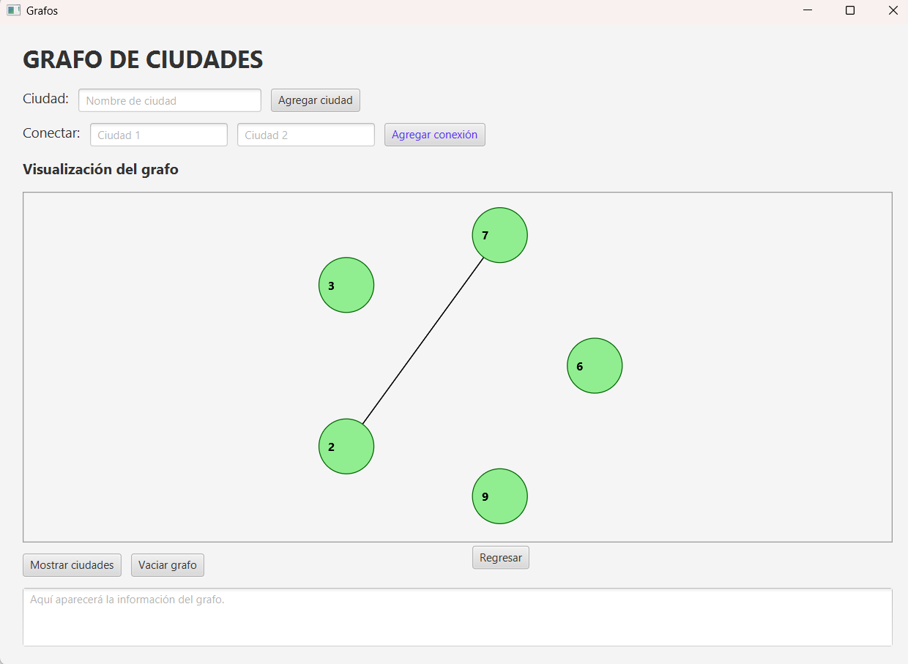
Agregamos las conexiones de que numero a que queremos que conecte
Posteriormente asi aparece cada conexion

Slide 16
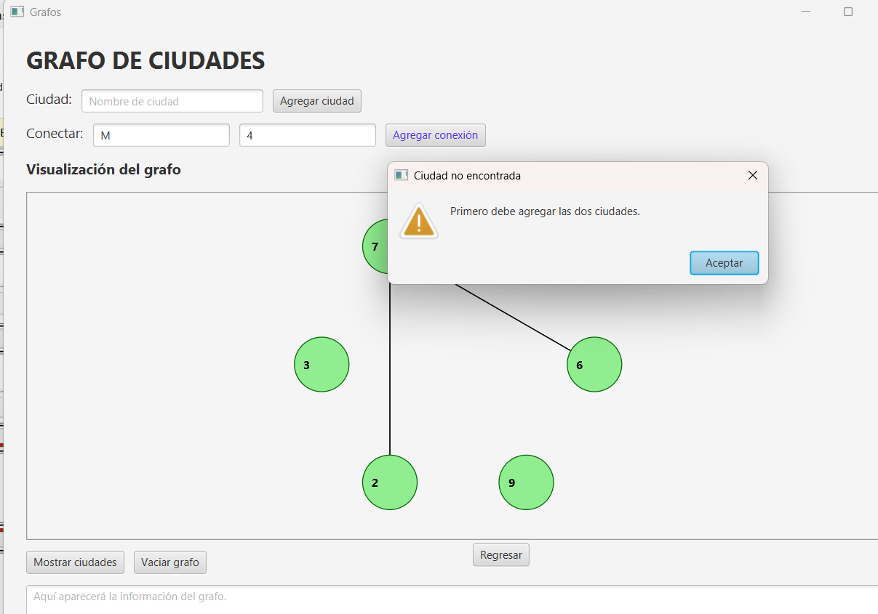
Si agregamos una conexión que no se encuentre la ciudad el el grafo nos manda un mensaje “validación”

Slide 17
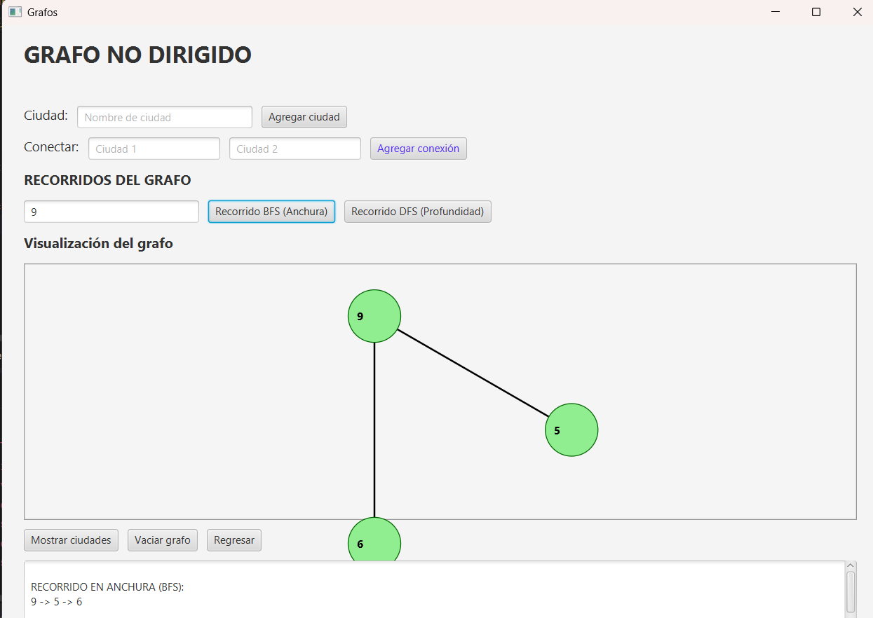
Recorridos de grafo, agregamos una ciudad y seleccionamos el tipo de recorrido
Aquí nos aparece el recorrido del arbol

Slide 18
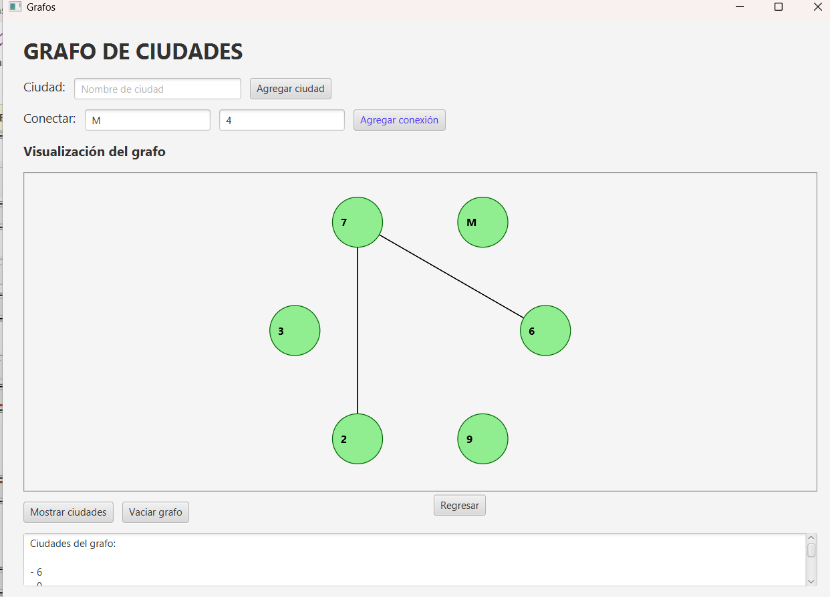
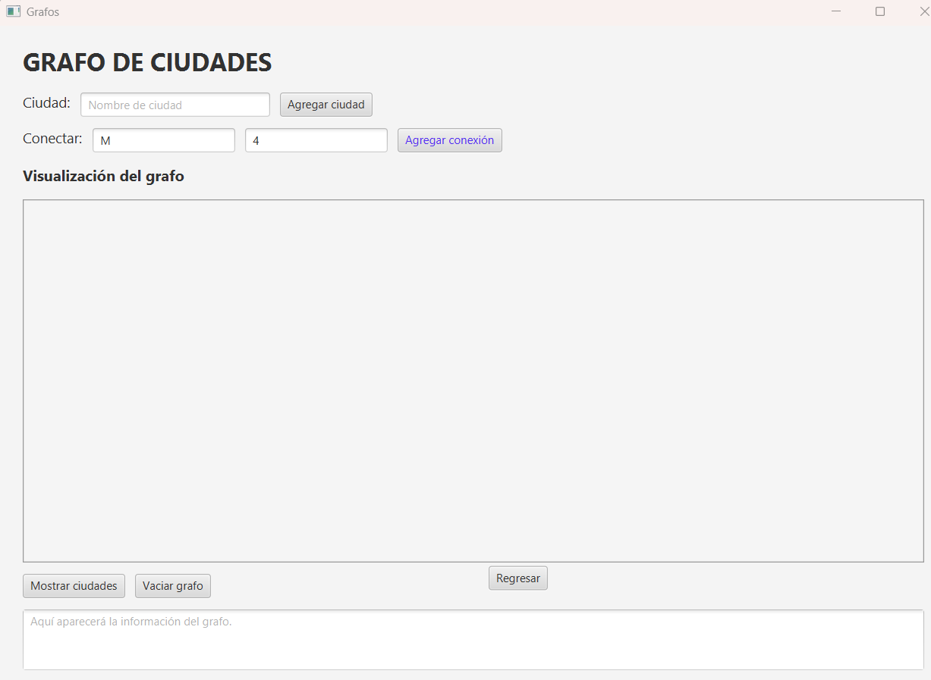
Este botón vacía nuestro grafo
Este botón mostrar ciudad nos muestra todas las ciudades que se encuentran el el grafo
El botón regresar nos regresa al menú principal

Slide 19
CONCLUSION
En conclusión, este banco de ejercicios me permitió comprender mejor cómo funcionan los árboles y grafos como estructuras de datos no lineales en los programas. Al realizar los ejercicios comprender tanto le teoría como la practica. Además, Asi también la importancia de estas estructuras para organizar y relacionar información de diferentes maneras.

